Slide 1
Тестування простого предмету
Лаврук Іван
ПІ-13-1

Slide 2
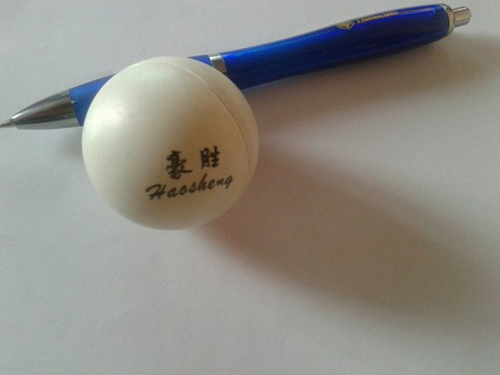
В якості предмету для тестування
було обрано м’ячик для настільного тенісу.

Slide 3
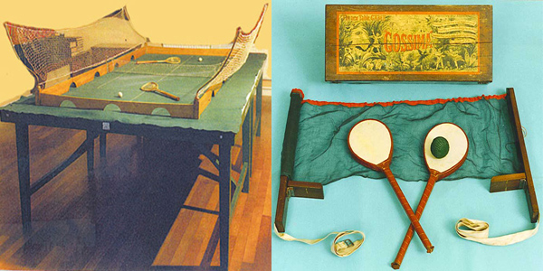
Історія
Більшість фахівців вважає, що настільний теніс з'явився в Англії, як різновид великого тенісу.
М'ячі виготовляли з гуми або корку, їх часто зашивали в тканину.

Slide 4
Для початку:
М’ячик виготовлений фірмою «Haosheng»
Має сферичну форму
Поверхня матова
Пофарбований у білий колір
Вартість його становить – 3.50 грн
Виготовлений з целулоїду. (Целулоїд – пластмаса на основі нітрату целюлози, яка містить плстифікатор)

Slide 5
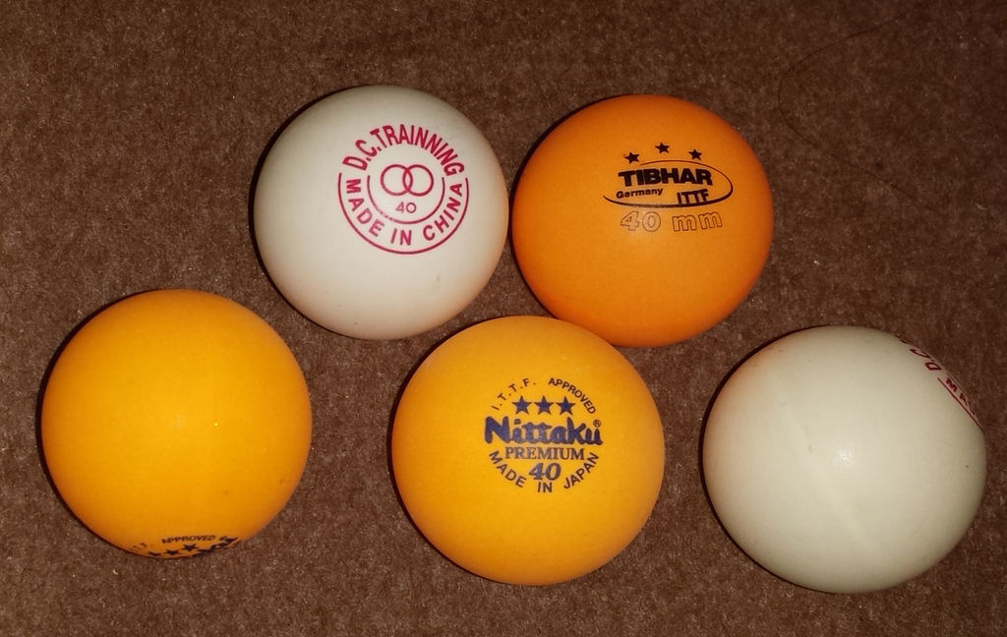
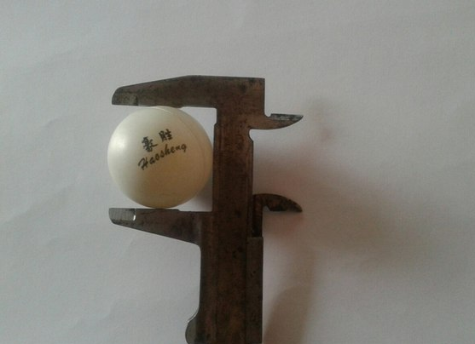
Стандарти
Згідно стандартам ITTF діаметр м’ячика повинен становити – 40 мм.
Маса – 2,7 г.
Діаметр нашого м’ячика, придбаного за 3,50 грн, становить – 38 мм.
Маса – 2,1 г.

Slide 6
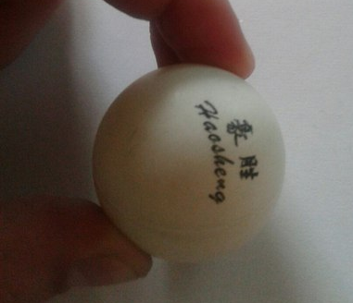
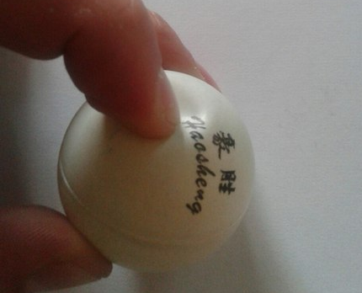
Переваги:
Поверхня є досить пружною

Slide 7
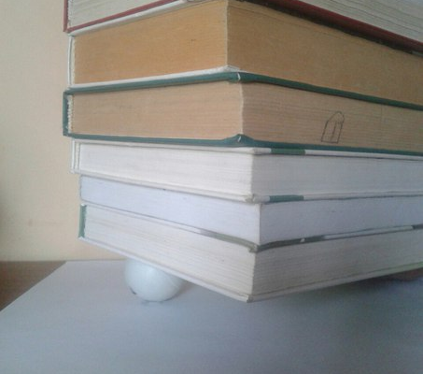
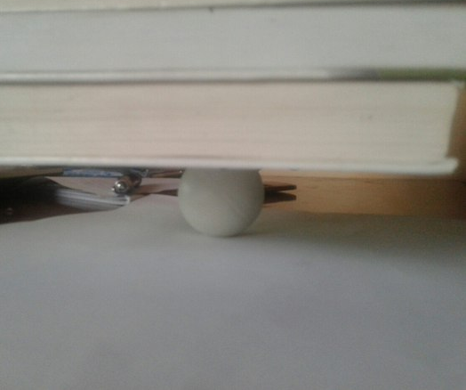
Переваги:
М’ячик здатний витримувати навантаження до 5 кг (на рис навантаження 1,5 кг)

Slide 8
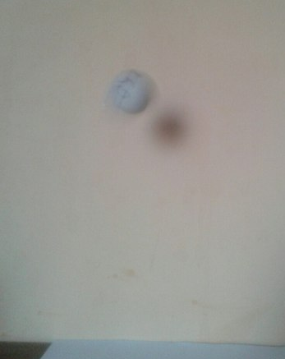
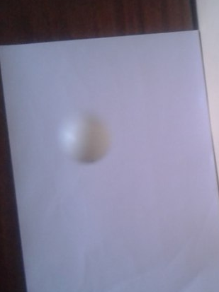
Переваги:
М’ячик добре відскакує від столу

Slide 9
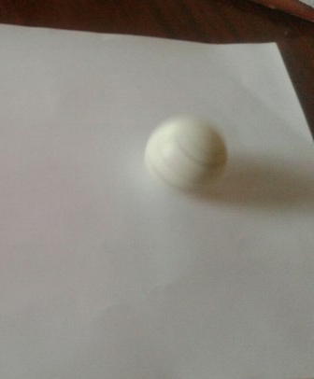
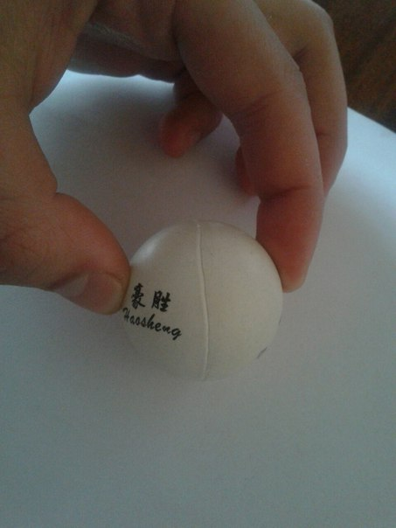
Мінуси:
При розкрученні м’ячика спостерігається нерівномірність обертання, що дає підказку про його неправильні форми і не придатності до гри.

Slide 10
Дослід
До речі, щоб виправити зім'ятий м'ячик, потрібно занурити його в окріп. Висока температура розм'якшить целулоїд, який розширюється при нагріванні, і вм'ятина виправиться.

Slide 11

Дослід
Міф чи реальність?
Перевіримо!

Slide 12
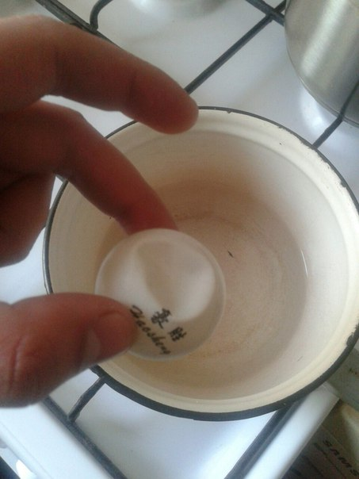
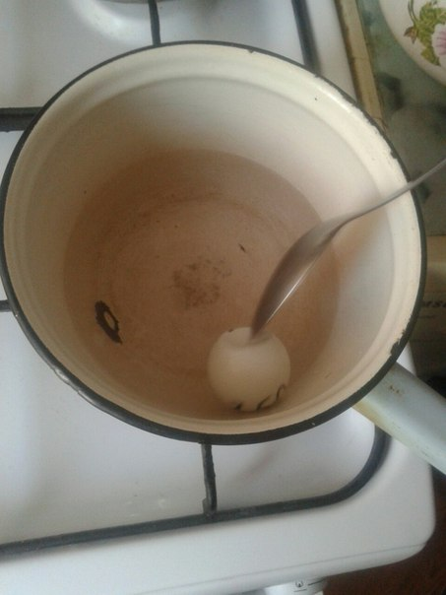
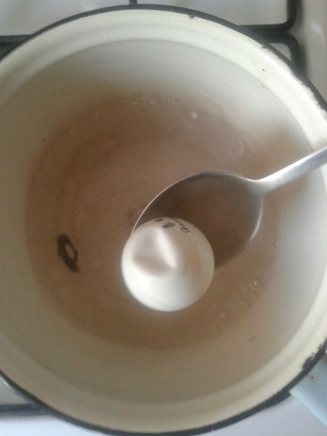
Дослід
Зробимо невеличку вмятину та зануримо м’ячик в окріп.
Після 30 с досліду помітно, що вмятина зменшилась.

Slide 13
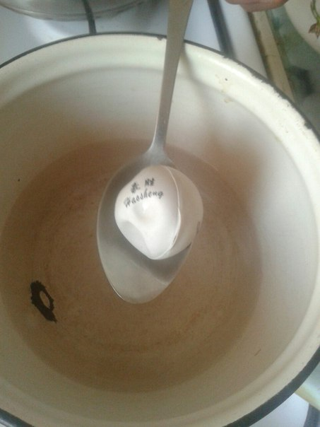
Дослід
Продовжуючи дослід протягом 1 хв, стало помітно, що з м’ячиком відбувається щось не те …

Slide 14
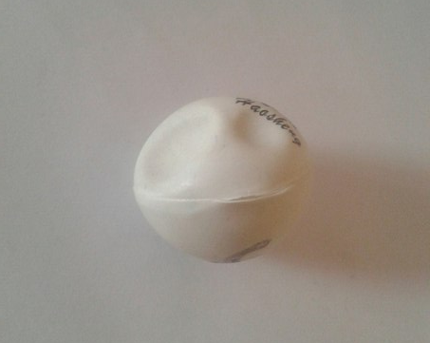

Після досліду …

Slide 15
Висновок:
Після проведення дослідів та детального огляду м’ячика, можна зробити висновок, що такий м'ячик для змагань використовувати не можна, зате підходить для любителів пограти у настільний теніс.

Slide 16
Дякую за увагу ☺

